Slide 1
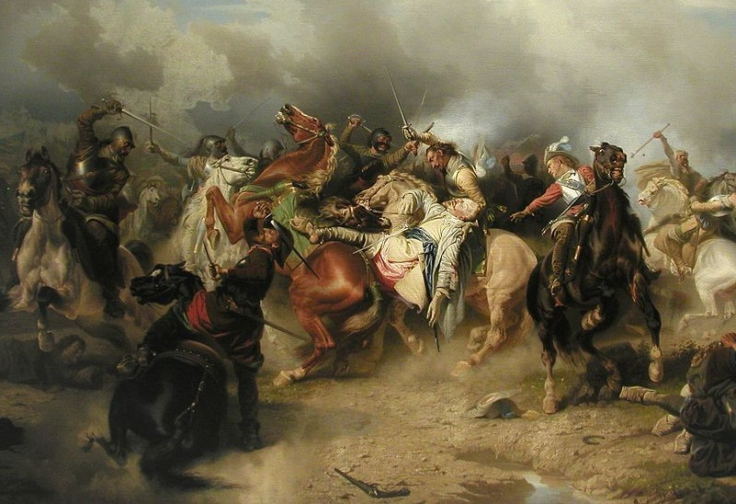
Россия и Европа в конце XVII века

Slide 2
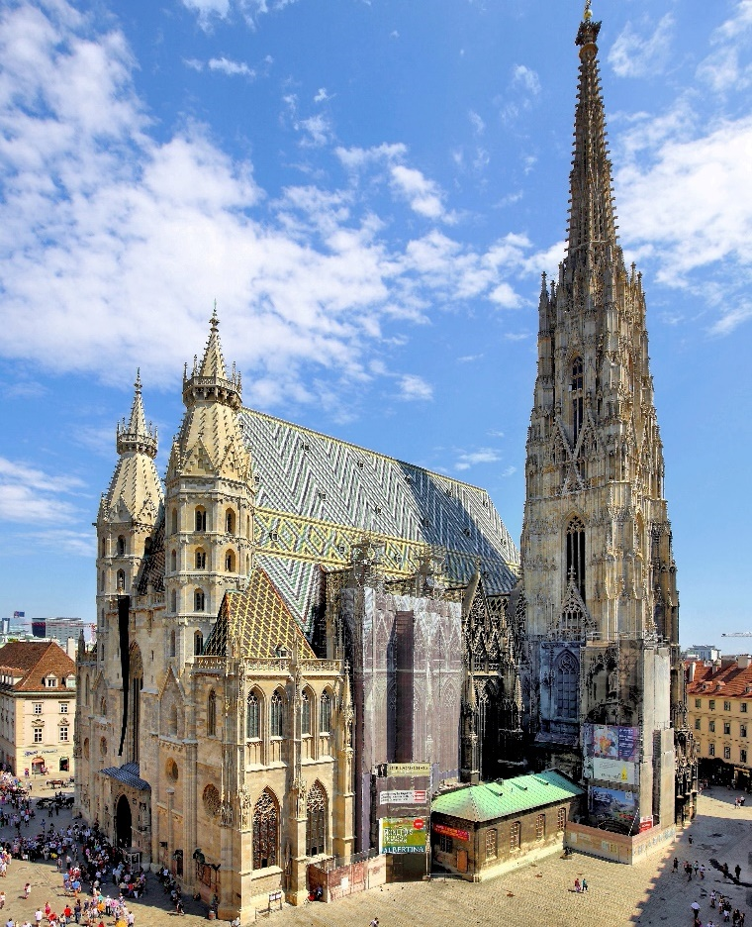
Собор Святого Стефана

Slide 3
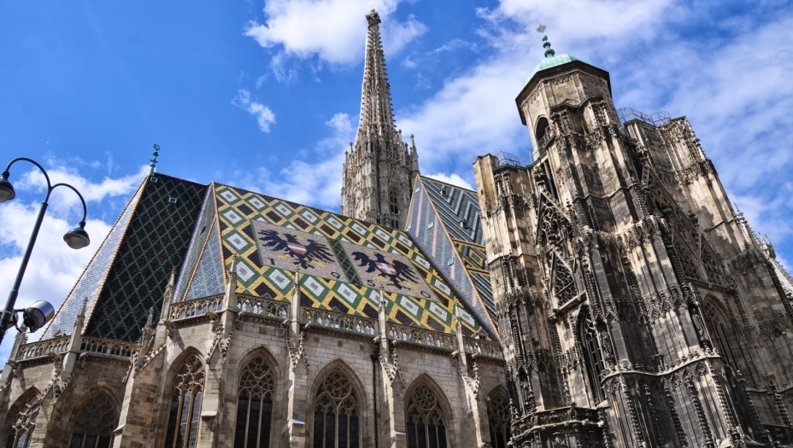
Собор
Святого Стефана.
Северная башня

Slide 4
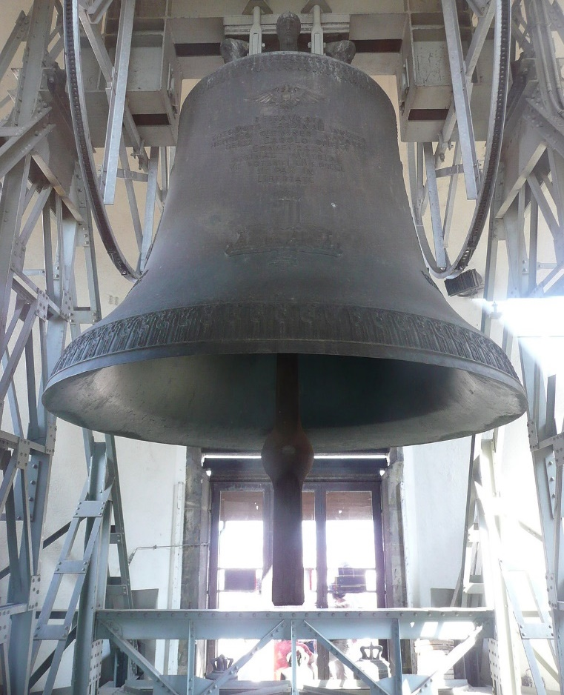
22 т
>3 м
Пуммерин

Slide 5
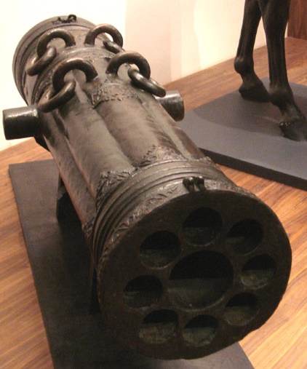
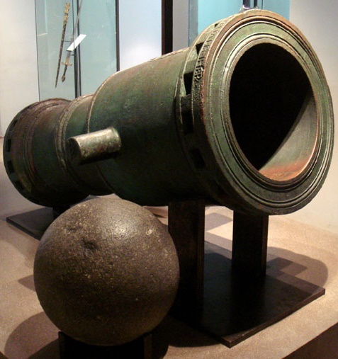
Турецкие осадные орудия

Slide 6
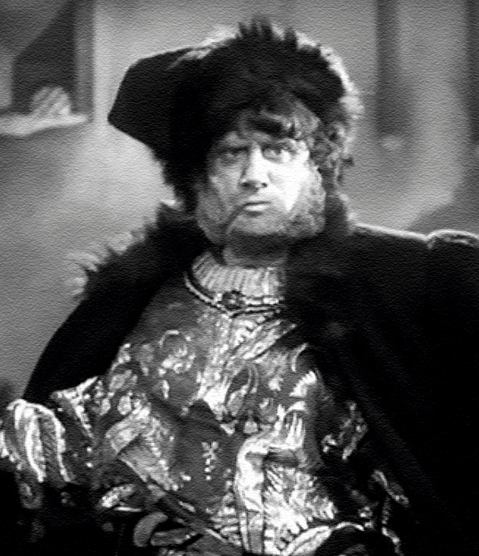
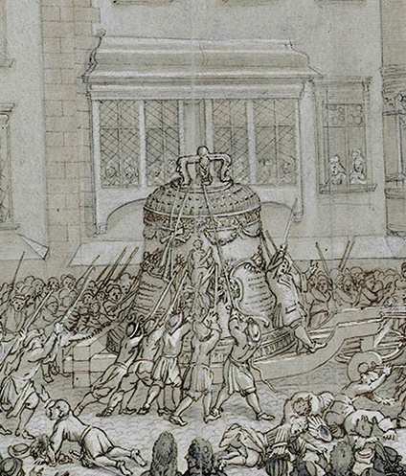
В результате пожара в 1945 году старый колокол разбился.
В 1951 году из его осколков была изготовлена точная копия, которую называют Новым Пуммерином.

Slide 7
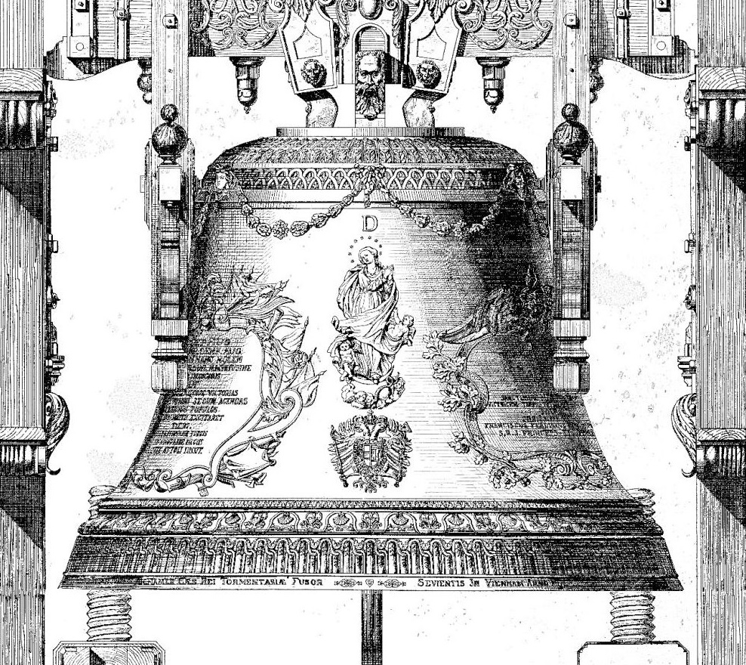
Пуммерин стал для австрийцев символом свободы.

Slide 8
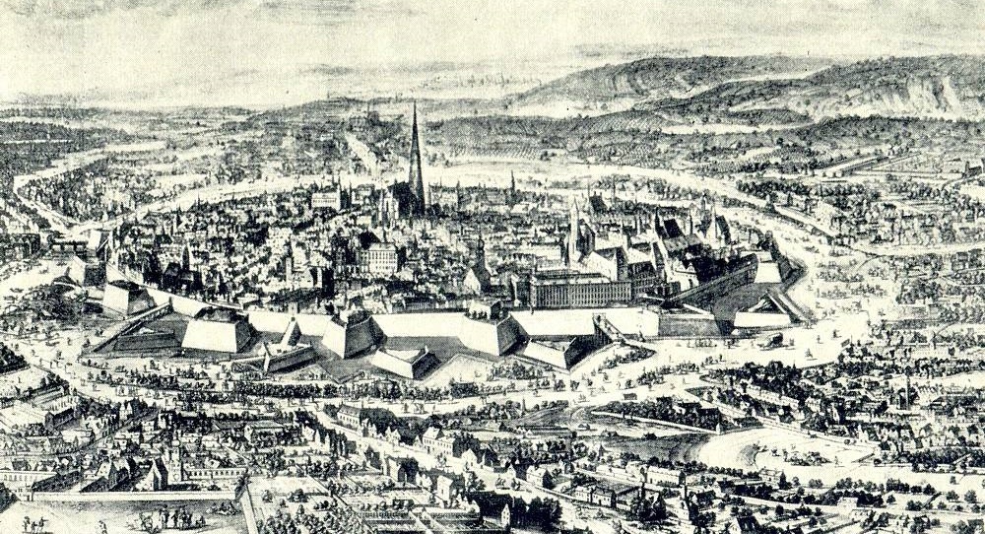
Вена
в конце
XVII века

Slide 9
Вопросы занятия
1
Усиление османского влияния
в Европе.
2
Россия и европейские страны
в борьбе с Османской империей.
3
Борьба Франции за господство в Европе.
4
Балтийский вопрос.

Slide 10
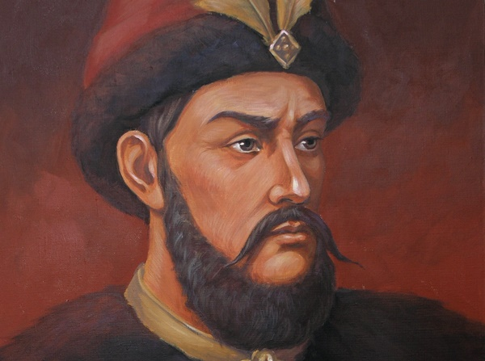
Усиление османского
влияния
В 1669 году гетман Правобережной
Украины Пётр Дорошенко принял
подданство турецкого султана.

Slide 11
Гетманщина в турецком
подданстве
1
2
Предоставляла
казацкое войско.
Освобождалась
от уплаты податей.

Slide 12
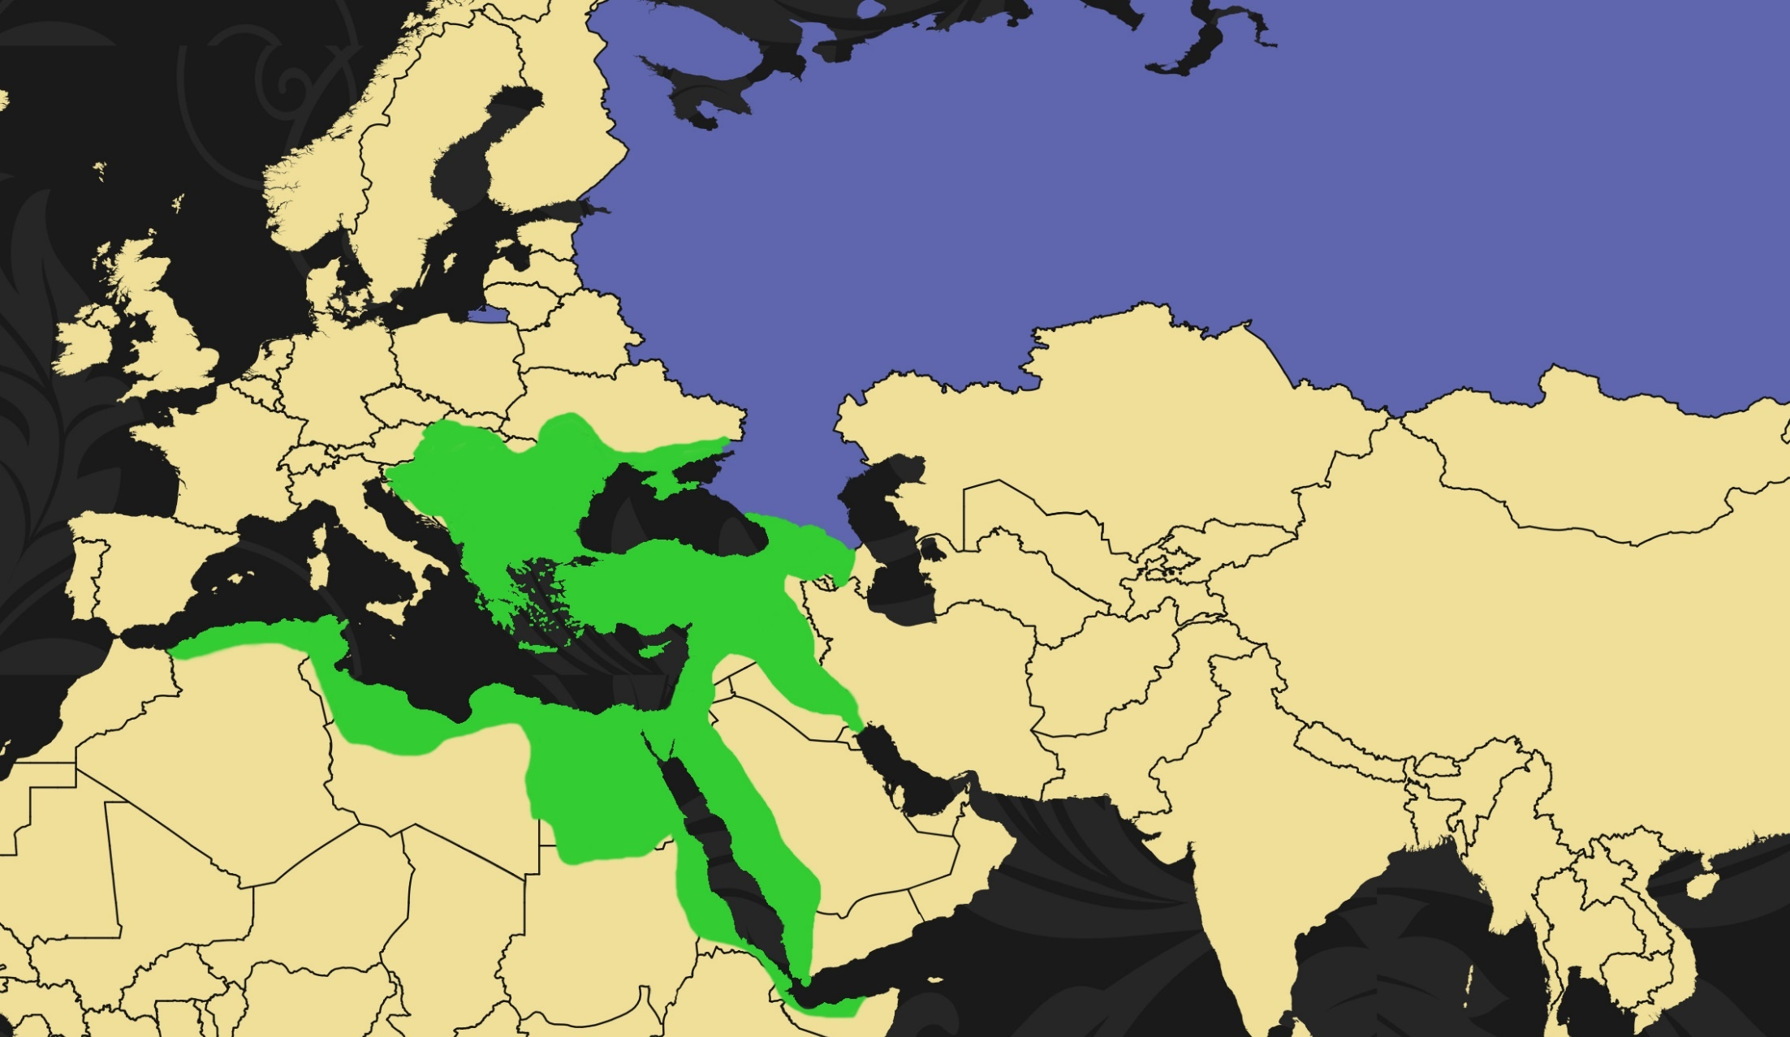
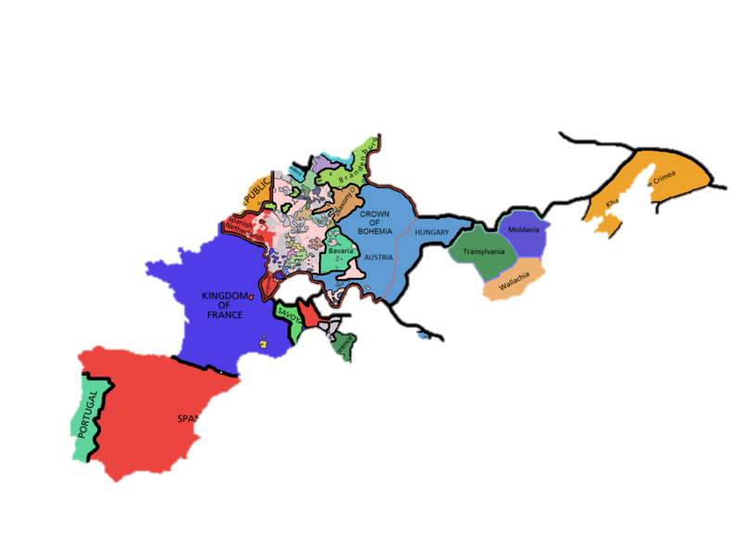
Трансильвания
Молдавия
Валахия
Османская империя
о. Крит

Slide 13
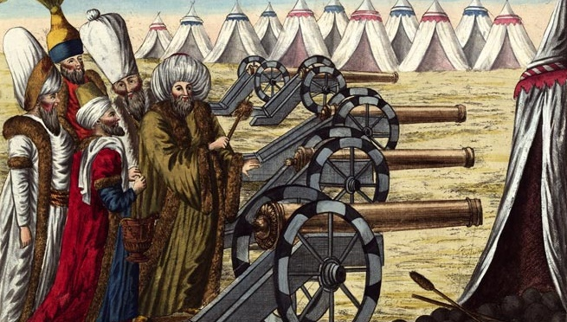
Османская империя ещё больше укрепила свои позиции
в Европе после успешной войны против Речи Посполитой.

Slide 14
Османская империя

Slide 15
Русско-турецкие отношения
1
2
3
Желание султана нанести масштабный удар
по Центральной Европе
Необходимость завершения войны
с Россией
Заключение мирного договора в Бахчисарае
в 1681 году

Slide 16
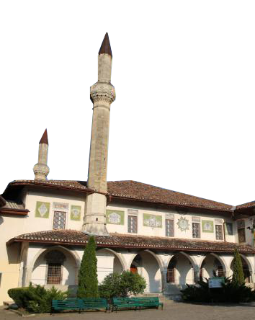
Бахчисарайский мирный договор
Турция признавала вхождение Левобережной Украины с Киевом
в состав России.
1
Османский султан и крымский хан обязывались не поддерживать РП
и других врагов России.
2
3
На правом берегу создавалась
буферная зона.

Slide 17
Бахчисарайский мирный договор
Казакам разрешалось свободно пользоваться Днепром и вести там рыбные промыслы и добычу соли.
4
Крымским татарам и ногайцам разрешалось кочевать и вести промыслы в степях Украины.
5

Slide 18
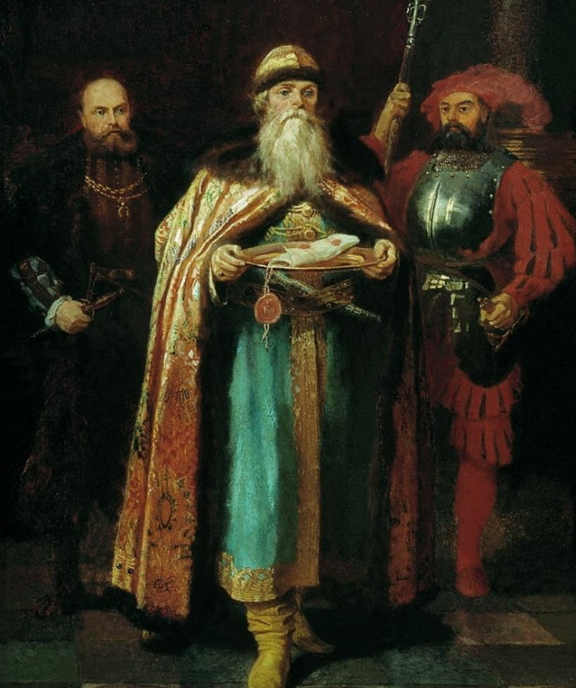
Русский посол

Slide 19
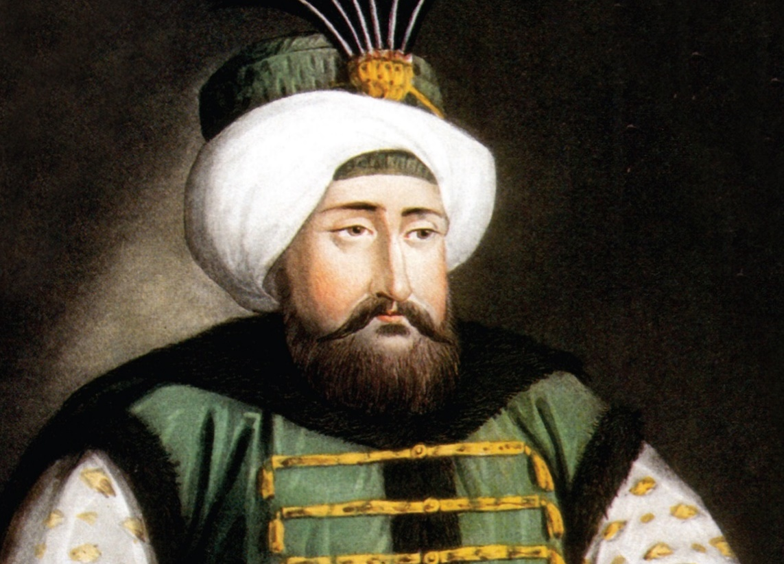
Борьба
с Османской империей
После заключения мирного договора
с Россией у османов появилась возможность сосредоточить все свои силы для удара по Центральной Европе.

Slide 20
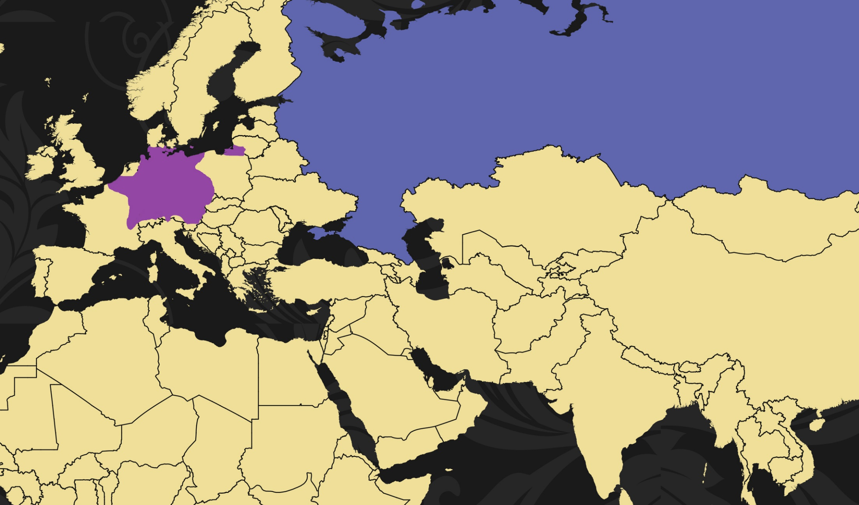
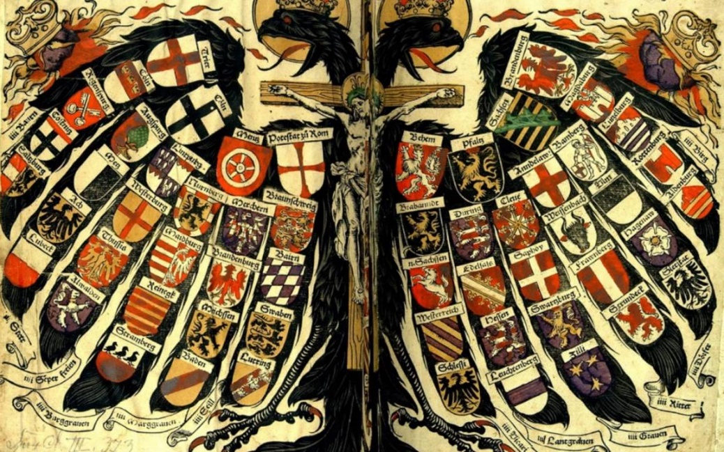
Священная Римская империя
Вена

Slide 21
Соотношение сторон в конце XVII века
Армия Османской
империи
Главнокомандующий
Кара Мустафа-паша
Численность войска
Около 90 тысяч человек
Количество и вид вооружения
300 пушек

Slide 22
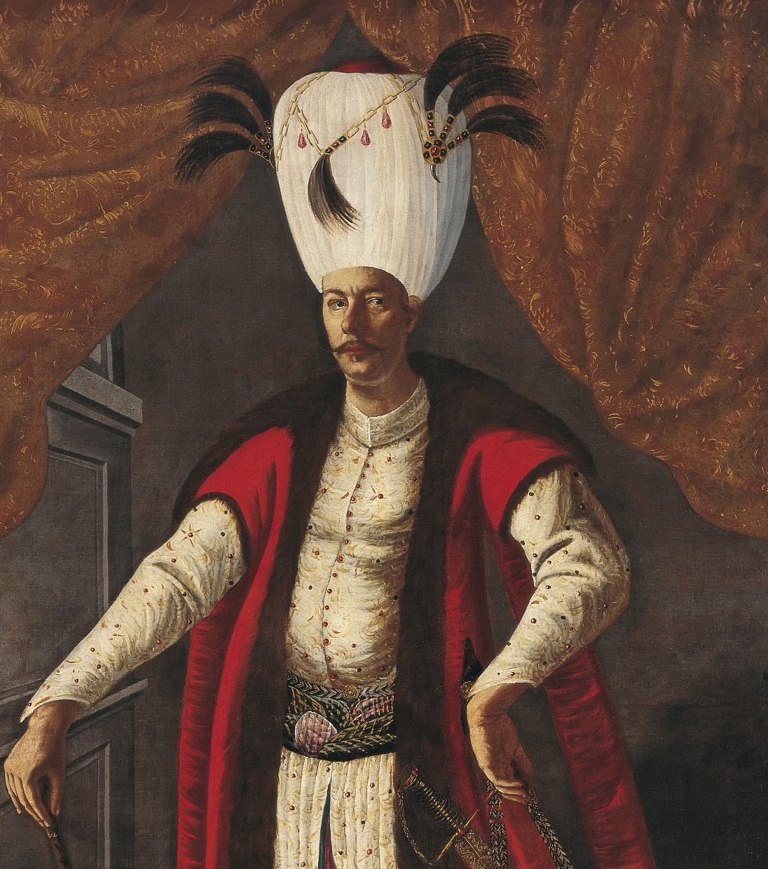
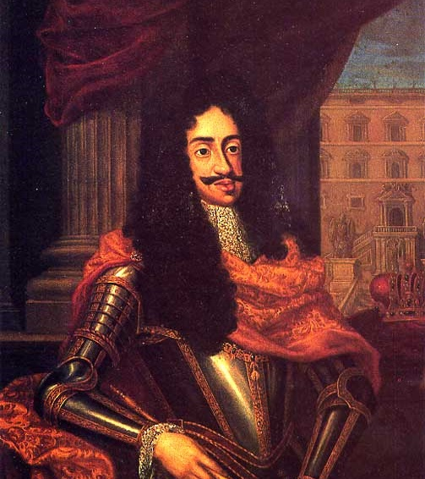

Slide 23
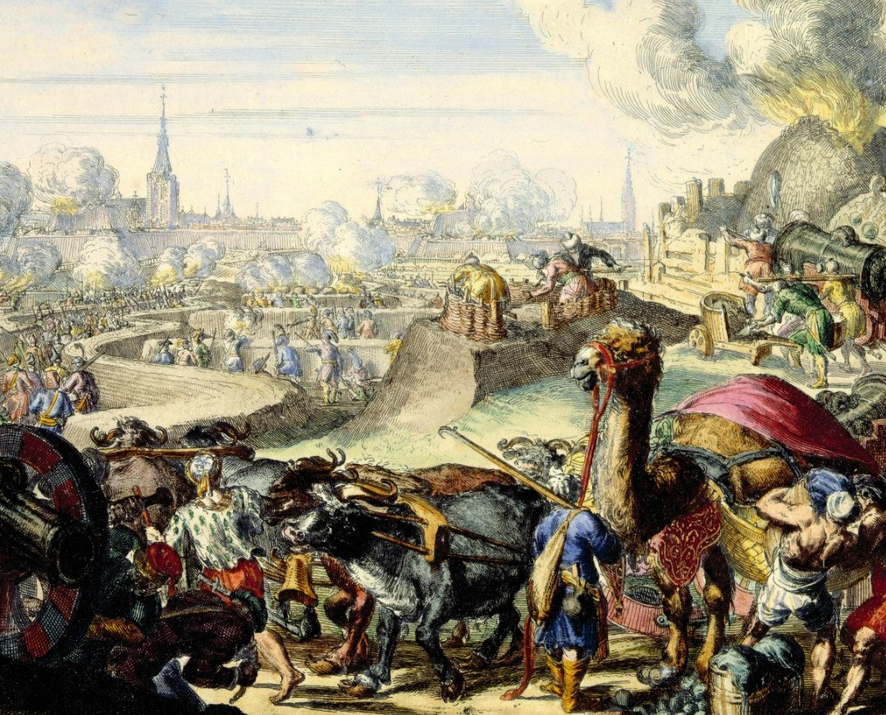
Летом 1683 года армия Османской империи осадила Вену.

Slide 24
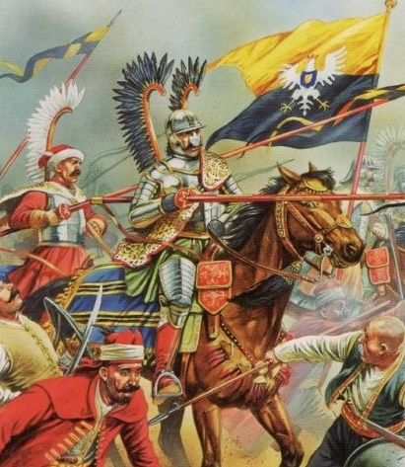
Священная Римская империя
и Речь Посполитая смогли
собрать значительные силы.

Slide 25
Соотношение сторон в конце XVII века
Армия Османской
империи
Объединённое войско союзников
Главнокомандующий
Кара Мустафа-паша
Ян Собеский
Численность войска
Около 90 тысяч человек
Около 85 тысяч человек
Количество и вид вооружения
300 пушек
152 пушки

Slide 26
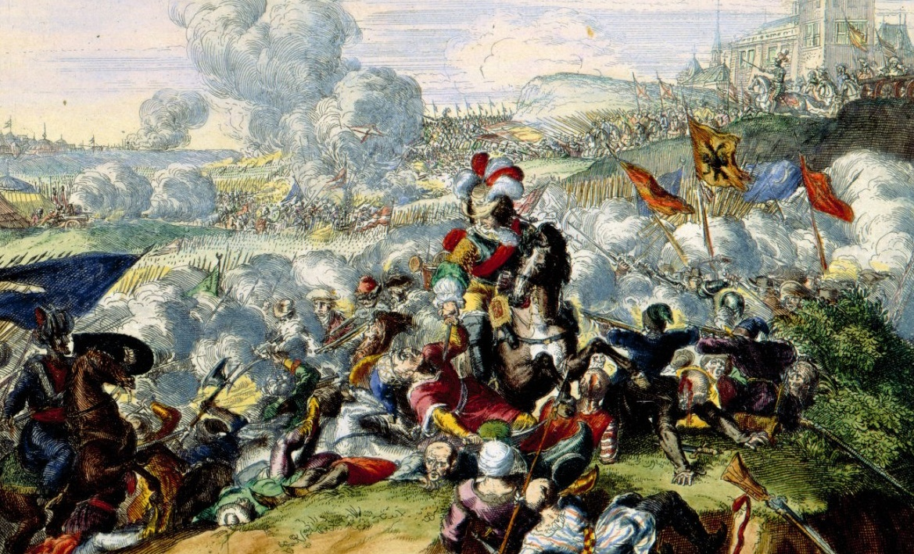
В сентябре 1683 года под стенами Вены состоялось крупномасштабное сражение.

Slide 27
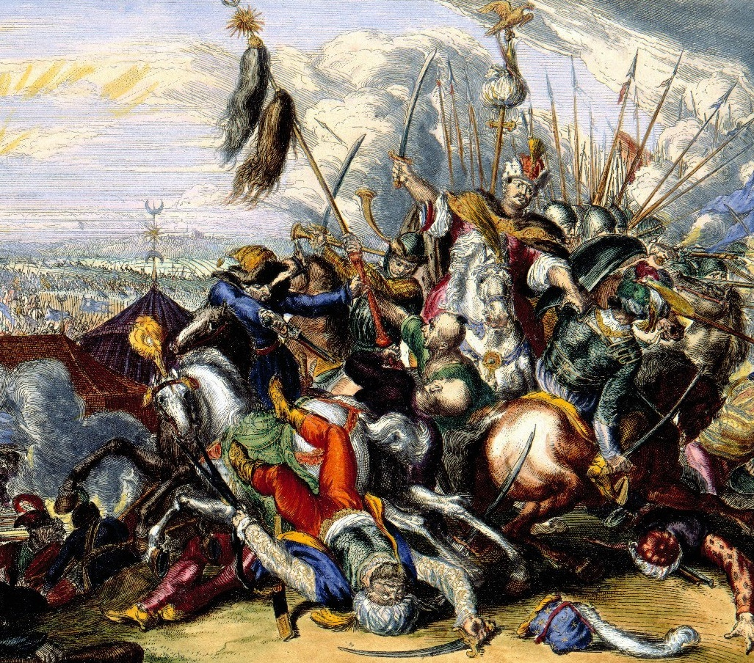
Битва под Веной 1683 года закончилась победой союзных сил и полным разгромом турецкой армии.

Slide 28
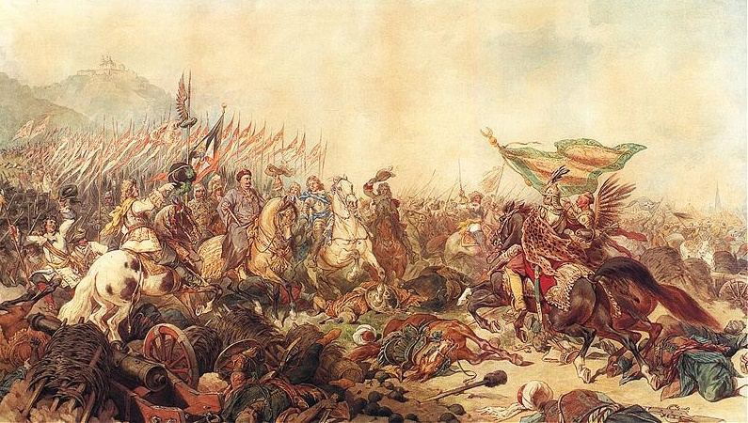
Ю. Коссак.
Ян Собеский
у стен Вены.
1882
Победа в Венской битве
имела огромное значение.

Slide 29
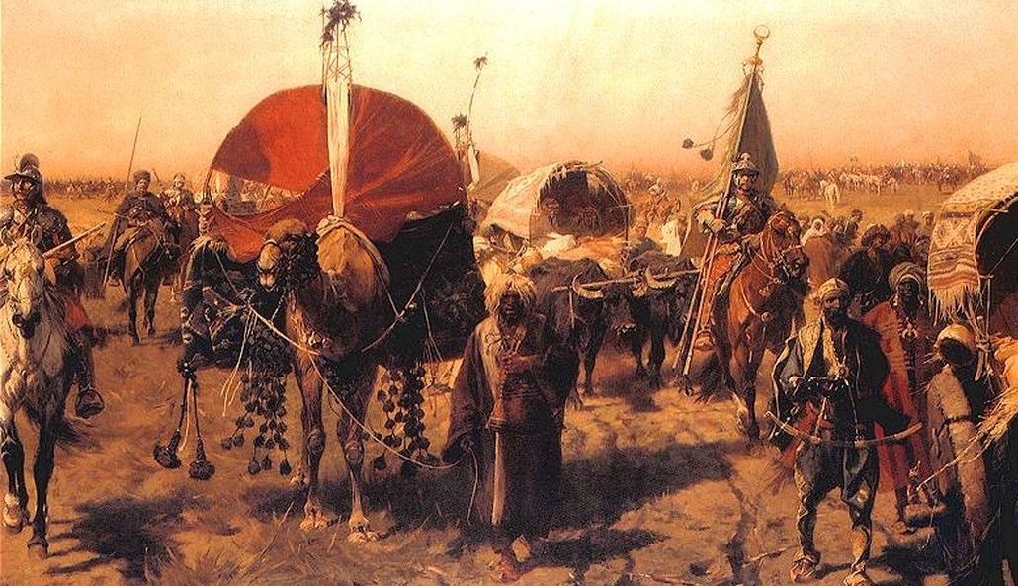
Победа
в битве под Веной остановила продвижение турок в Европе.

Slide 30
Значение битвы под Веной
1
2
3
Религиозный характер войны с Османской империей
Значимость победы христиан над турками-мусульманами
Прекращение распространения ислама
в Европе

Slide 31
Создание Священной лиги
Задача полного
разгрома Османской империи
Необходимость объединения всех
сил Европы
Создание
Священной лиги
в 1684 году
Предложение
Иннокентия XI образовать антитурецкий союз

Slide 32
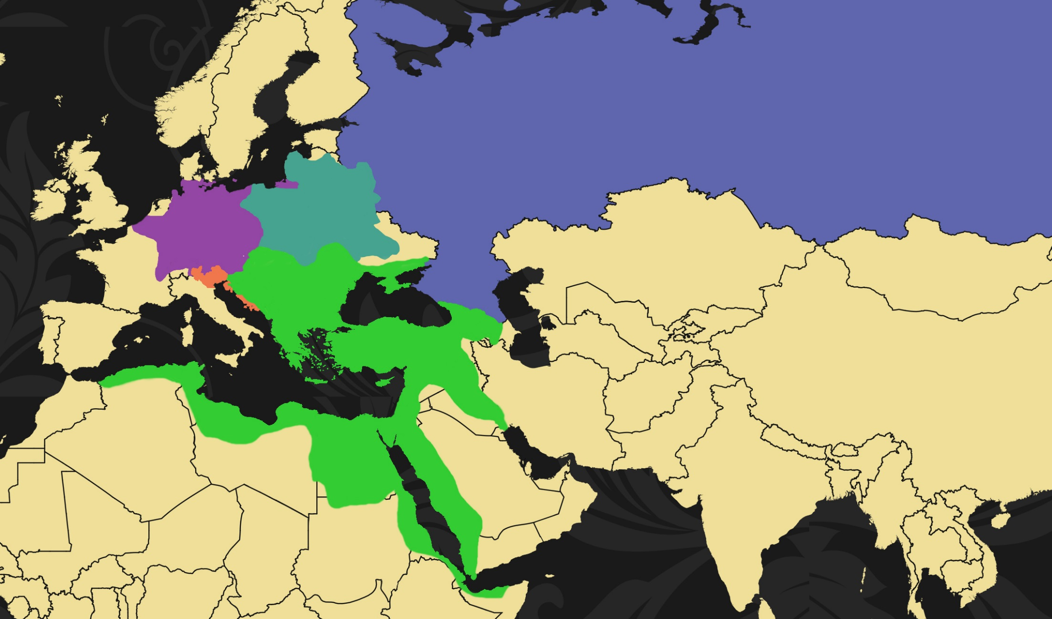
Священная Римская империя
Речь Посполитая
Османская империя
Венецианская республика

Slide 33
Вступление России в Священную лигу
Задача изгнания
турок с Северного Причерноморья
Необходимость
вовлечения в борьбу Российского государства
Вмешательство России тормозилось русско-польской конфронтацией
Вступление
России в Священную
лигу
Подписание
«Вечного мира»
в 1686 году
Изменение
отношений перед
лицом общей угрозы

Slide 34
«Вечный мир» 1686 года
Российское государство
Речь Посполитая
Прекращение договоров
с турецким султаном
и крымским ханом
Признание за Россией смоленских
и черниговских земель, Запорожья
и Левобережной Украины с Киевом
Начало военного похода против Крымского ханства
Предоставление свободы православного вероисповедания подданным польского короля

Slide 35
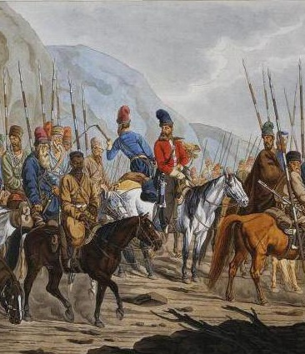
Участие России в Священной
лиге имело важное значение.
Походы в Крым отвлекли немалые
силы турок и крымцев от войны
на Балканском полуострове.

Slide 36
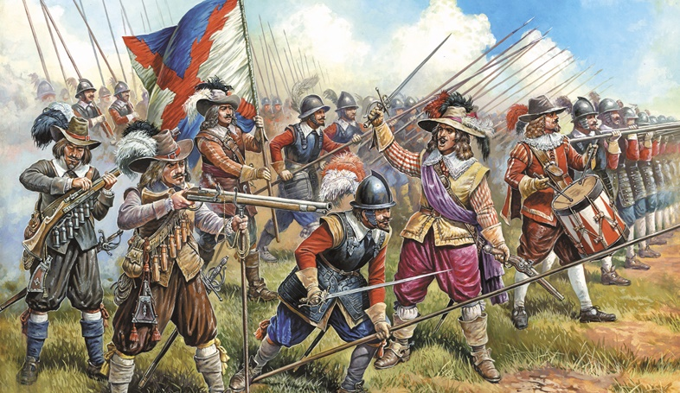
Австрийские мушкетёры
и пикинёры
в XVII веке

Slide 37
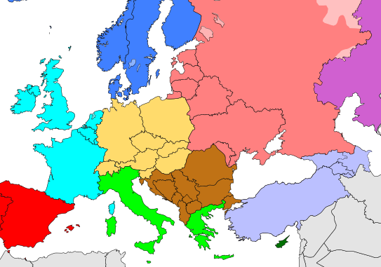
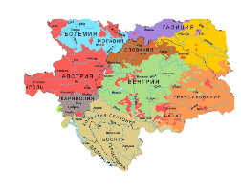
Священная Римская империя
Речь Посполитая
Константинополь
Белград
Афины
Пелопоннес
Османская империя

Slide 38
Расстановка сил в Европе в конце XVII века
1
2
3
Вхождение в антитурецкий союз почти всех соседей Османской империи
Укрепление положения австрийских Габсбургов
в Европе
Недовольство Франции, окружённой со всех сторон Габсбургами

Slide 39
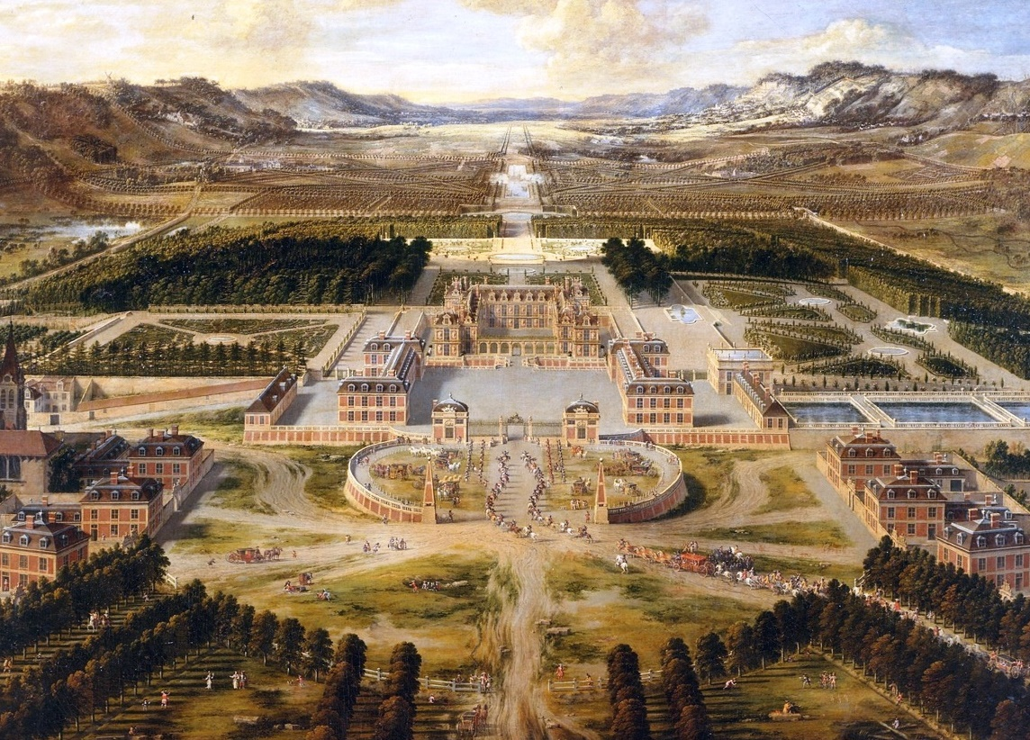
Борьба Франции
за господство
в Европе
Затяжная борьба Франции со Священной Римской империей обострилась как раз в переломный период войны с Турцией.

Slide 40
Создание антифранцузской коалиции
Необходимость освобождения австрийских земель от французов
Вынужденное прекращение наступления австрийцев
против турок
Начало создания антифранцузской
коалиции
Возвращение
османами всей
Сербии и Белграда

Slide 41
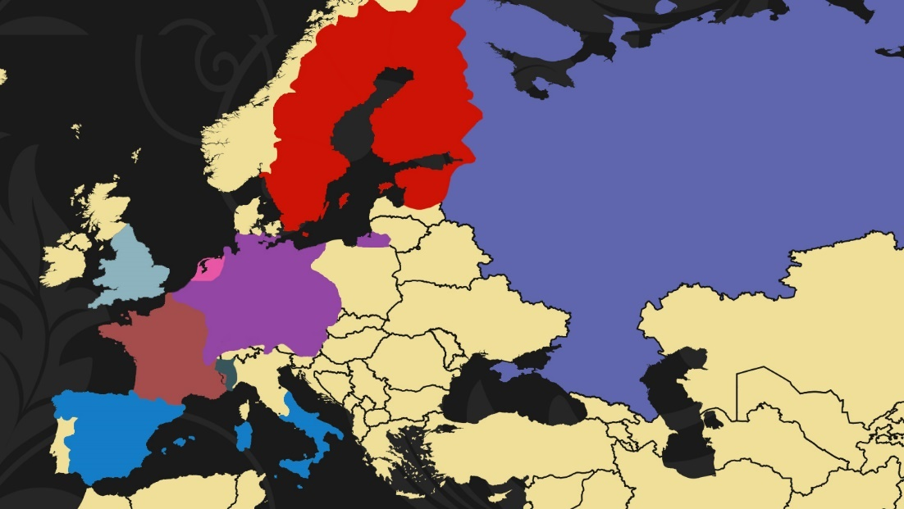
Нидерланды
Франция
Швеция
Англия
Священная Римская империя
Савойя
Испания

Slide 42
Антифранцузская коалиция в Европе
Создание
антифранцузской
коалиции
Неизбежность ведения войны по всей линии французской границы
Подписание
мирного договора
в 1697 году
Переход лидерства
к союзникам уже
к 1695 году

Slide 43
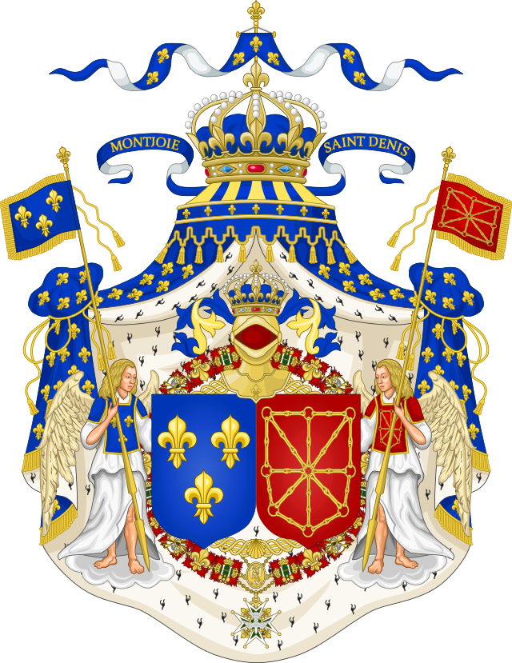
Мирный договор 1697 года
1
2
Франция возвращала почти все захваченные
ею города и земли.
Франция не утратила своего стремления
к лидерству в Европе.

Slide 44
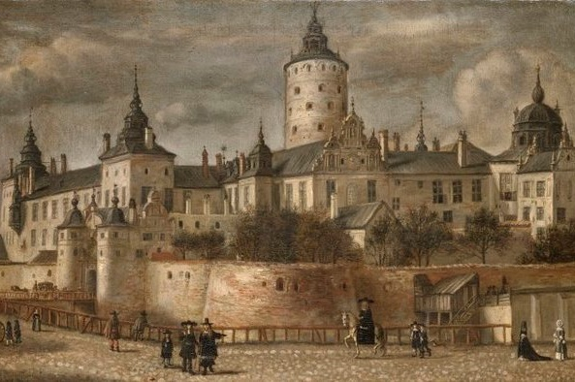
Балтийский вопрос
В конце XVII века Швеция
господствовала в Северной
и Восточной Европе.

Slide 45
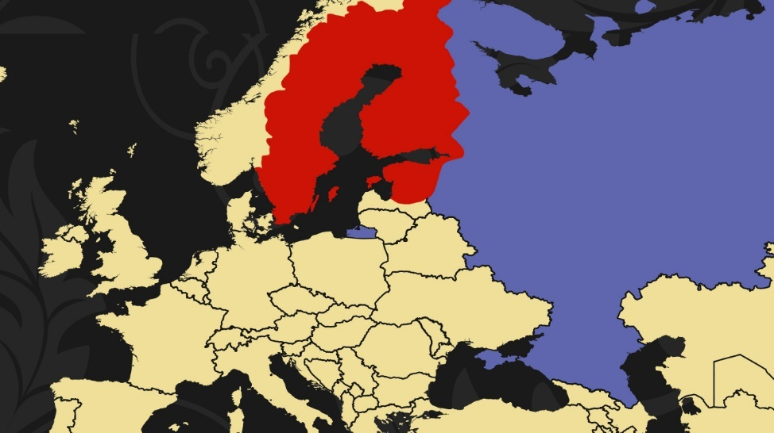
Стокгольм
Швеция
Балтийское море

Slide 46
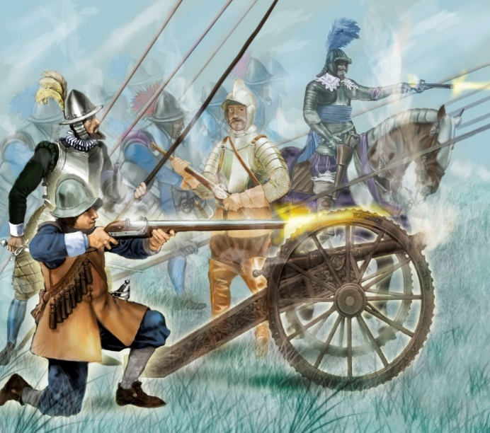
Шведская армия
к концу XVII века была одной
из самых манёвренных
и боеспособных
в Европе.

Slide 47
Расстановка сил в Европе
1
2
3
Швеция была
мощным противником
Для борьбы с ней странам Европы надо было объединиться
Началось создание антишведского союза
по инициативе России

Slide 48
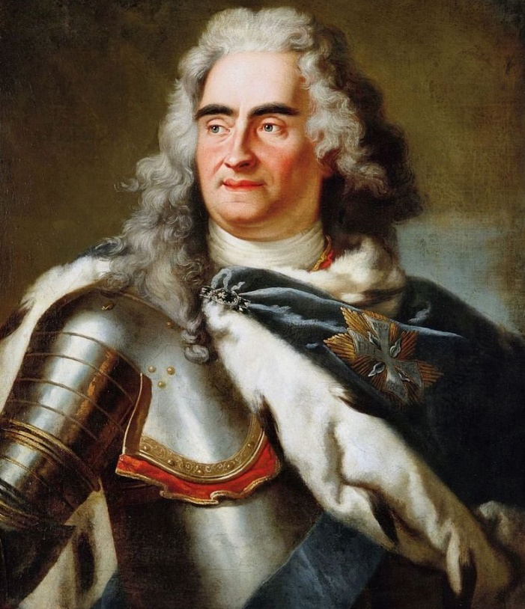
В борьбе за власть 1696 года в Речи Посполитой Россия поддержала саксонского курфюрста Августа II.

Slide 49
Создание Северного союза
1
2
3
Ведение переговоров Петром I с Августом II
и Фредериком IV
Подписание соглашений
о совместной борьбе
со шведским королём
Образование антишведского
Северного союза

Slide 50
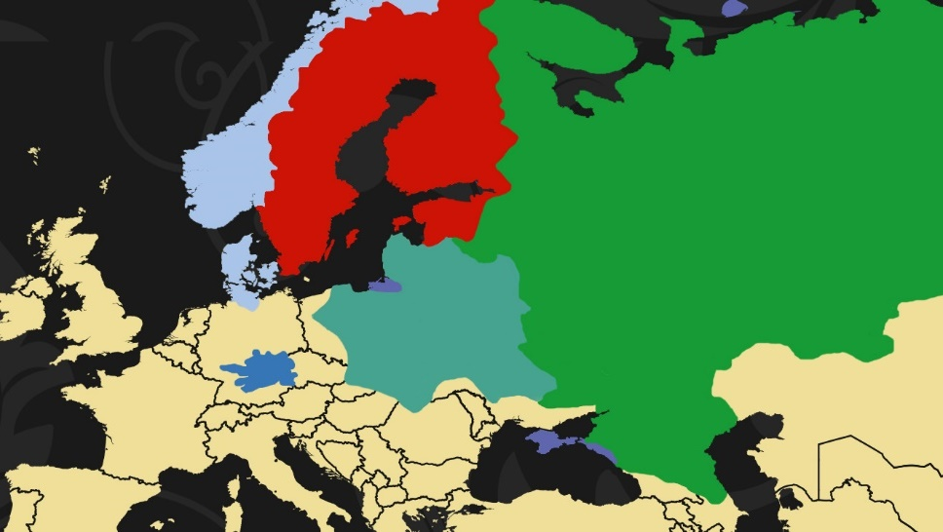
Швеция
Россия
Дания
Саксония
Речь Посполитая

Slide 51
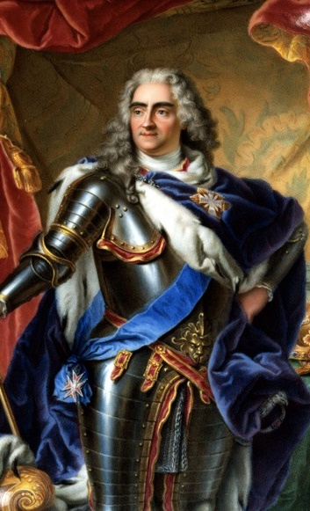
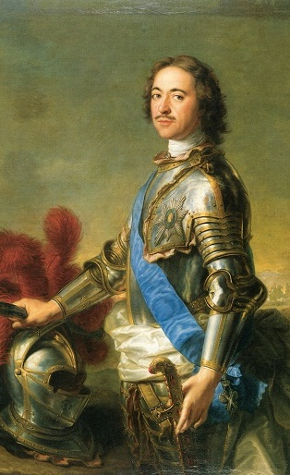
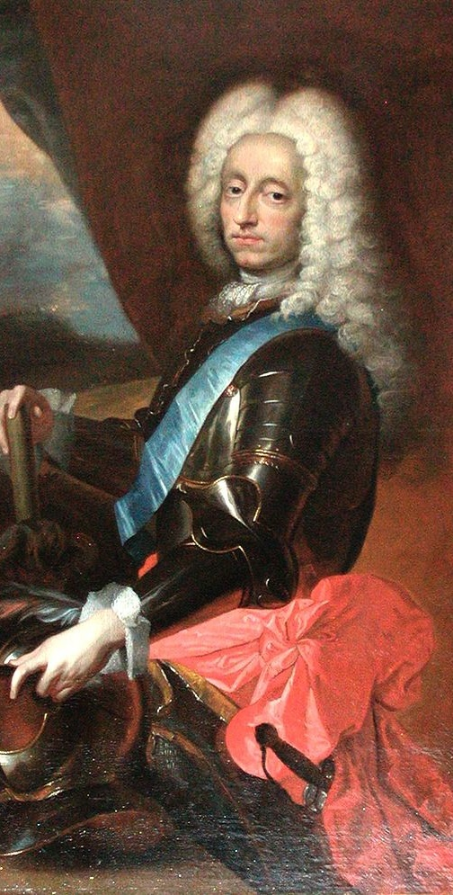
Август II,
Пётр I
и Фредерик IV
(слева направо)

Slide 52
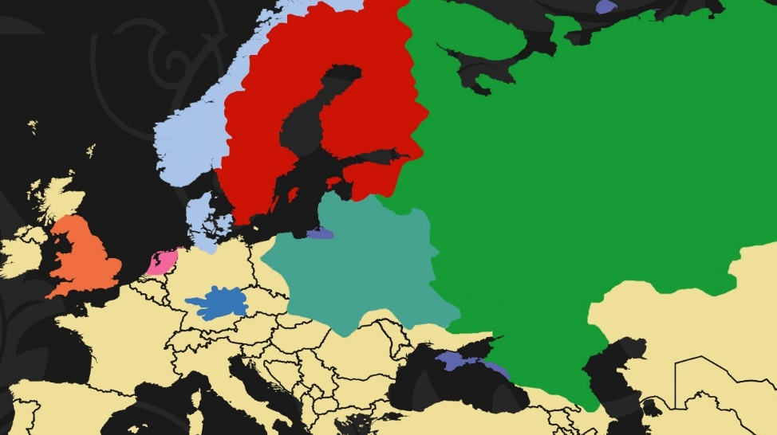
Швеция
Дания
Голландия
Россия
Англия
Саксония
Речь Посполитая

Slide 53
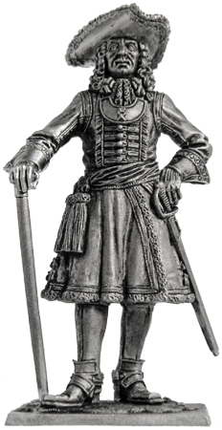
Европа в начале XVIII века
1
2
Война Франции
за испанское наследство.
Великая
Северная война.

Slide 54
Россия и Европа в конце XVII века
1
Европейские страны вели активную борьбу против экспансии Османской империи.
2
Франция пыталась занять господствующее положение среди европейских стран.
3
По инициативе России был создан союз для борьбы со Швецией.

